Slide 1
IT Fundamentals
Hoofdstuk 4: Boole algebra

Slide 2

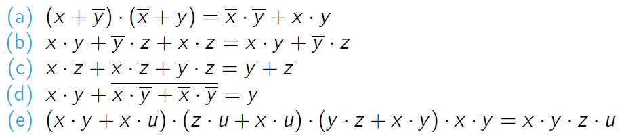
Oefeningen
Oefening 1: Geef het bewijs van de vierde, vijfde en zesde eigenschap: idempotentie, begrenzing en absorptie.
Oefening 2: (S,+,·,− ,0,1) is een Boole-algebra met x,y,z ∈ S.
Bepaal het complement en de duale uitdrukking van:
Oefening 3: Stel (S,+,·,− ,0,1) een boole-algebra met x,y,z,u ∈ S. Toon de geldigheid van de volgende uitdrukkingen aan door te steunen op de axioma’s en eigenschappen van een boole-algebra.

Slide 3

Oplossingen
Oefening 1:
Eigenschap 4: idempotentie
Bewijs: oplossing in de les

Slide 4

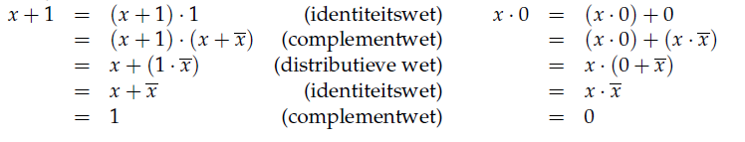
Oplossingen
Oefening 1:
Eigenschap 5: begrenzing
Bewijs:

Slide 5

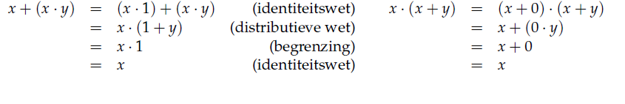
Oplossingen
Oefening 1:
Eigenschap 6: absorptie
Bewijs:

Slide 6
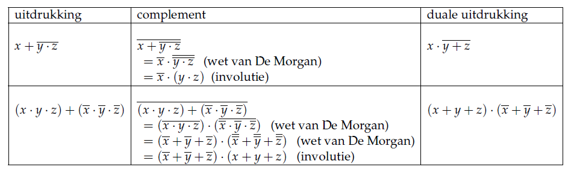
Oplossingen
Oefening 2: (S,+,·,− ,0,1) is een Boole-algebra met x,y,z ∈ S.
Bepaal het complement en de duale uitdrukking van:
Oplossing:

Slide 7
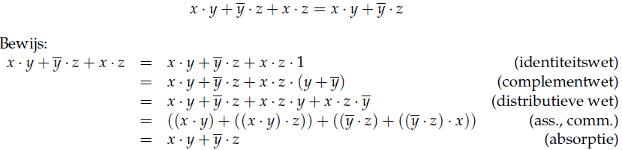
Oefeningen
Oefening 3: Stel (S,+,·,− ,0,1) een boole-algebra met x,y,z,u ∈ S. Toon de geldigheid van de volgende uitdrukkingen aan door te steunen op de axioma’s en eigenschappen van een boole-algebra.
Opgave a) oplossing in de les
Opgave b)

Slide 8
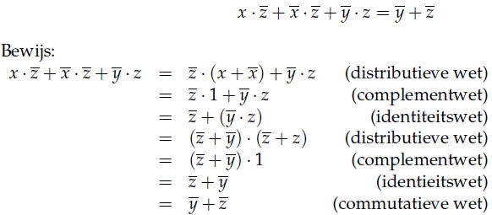
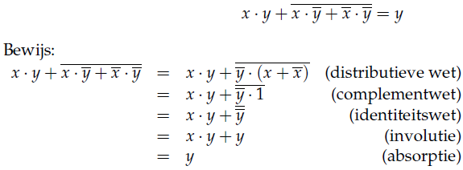
Oefeningen
Oefening 3: Stel (S,+,·,− ,0,1) een boole-algebra met x,y,z,u ∈ S. Toon de geldigheid van de volgende uitdrukkingen aan door te steunen op de axioma’s en eigenschappen van een boole-algebra.
Opgave c)
Opgave d)

Slide 9
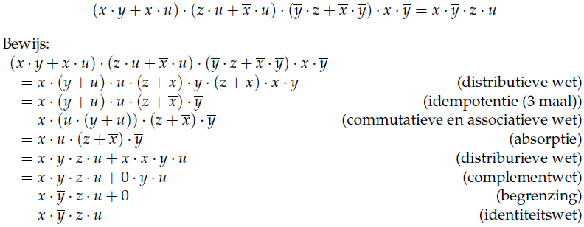
Oefeningen
Oefening 3: Stel (S,+,·,− ,0,1) een boole-algebra met x,y,z,u ∈ S. Toon de geldigheid van de volgende uitdrukkingen aan door te steunen op de axioma’s en eigenschappen van een boole-algebra.
Opgave e)

